Slide 1

Тема : Формирование читательской грамотности и пути их совершенствования
Подготовила учитель русского языка и литературы
МКОУ СОШ п.Пластун
Расулова Елена Григорьевна

Slide 2
В методике принято характеризовать навык чтения , называя четыре его качества:
1. Правильность
2. Беглость
3. Осознанность
4. Выразительность

Slide 3
На первый план в школах выдвинута программа читательской грамотности как основы формирования функциональной грамотности разных направлений:
Математической
Естественнонаучной
Финансовой
Глобальных компетенций
Критического мышления
Креативное мышление

Slide 4

Работа над осознанным чтением
( чтение должно быть осознанным)
Осознанность в общем виде может быть определена как понимание прочитанного текста.
Связь знаний , полученных детьми при
чтении, с жизненным опытом,
является одним из способов, способствующих
формированию осознанного чтения

Slide 5
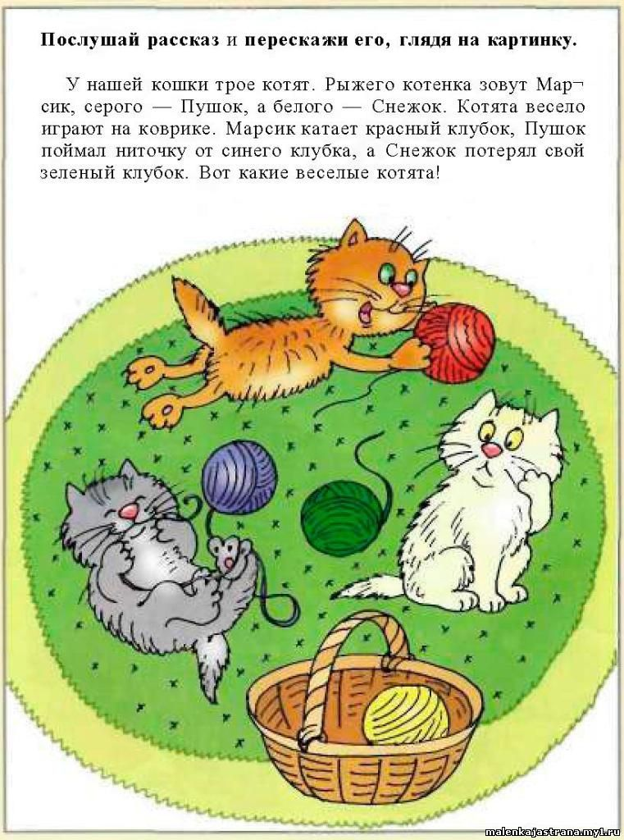
Для развития осознанного чтения необходимо учитывать следующее:
Беседа по прочитанному
Работа над планом прочитанного произведения
Различные виды словарной работы
Творческий пересказ
( например, привести предложения текста в
последовательность, из разрозненных предложений )
Работа с деформированными текстами и неоконченными рассказами

Slide 6

Выразительность чтения
Методика обучения выразительному чтению
основана на принципе:
читать - значит проникать в смысл произведения, в образ слова

Slide 7
Умения способствующие формированию правильного чтения на уроках, отрабатываются с помощью следующих приёмов:
. Упражнения
1. Дыхательная гимнастика
2. Разноголосое чтение
( " Прочитай стихотворение так, как бы его прочитала лиса, медведь, волк ")
3. Упражнение на развитие голосового аппарата.
( Произносим, сначала громко, тихо, шепотом и наоборот)
4. Отработка темпа чтения .
( Произносим быстро, средний темп, медленно)
5. Упражнения на дикцию.
( Скороговорки , чистоговорки)
6.Прием подражания учителю.
( Часто дети ,особенно учащиеся начальной школы, подражают учителю)

Slide 8
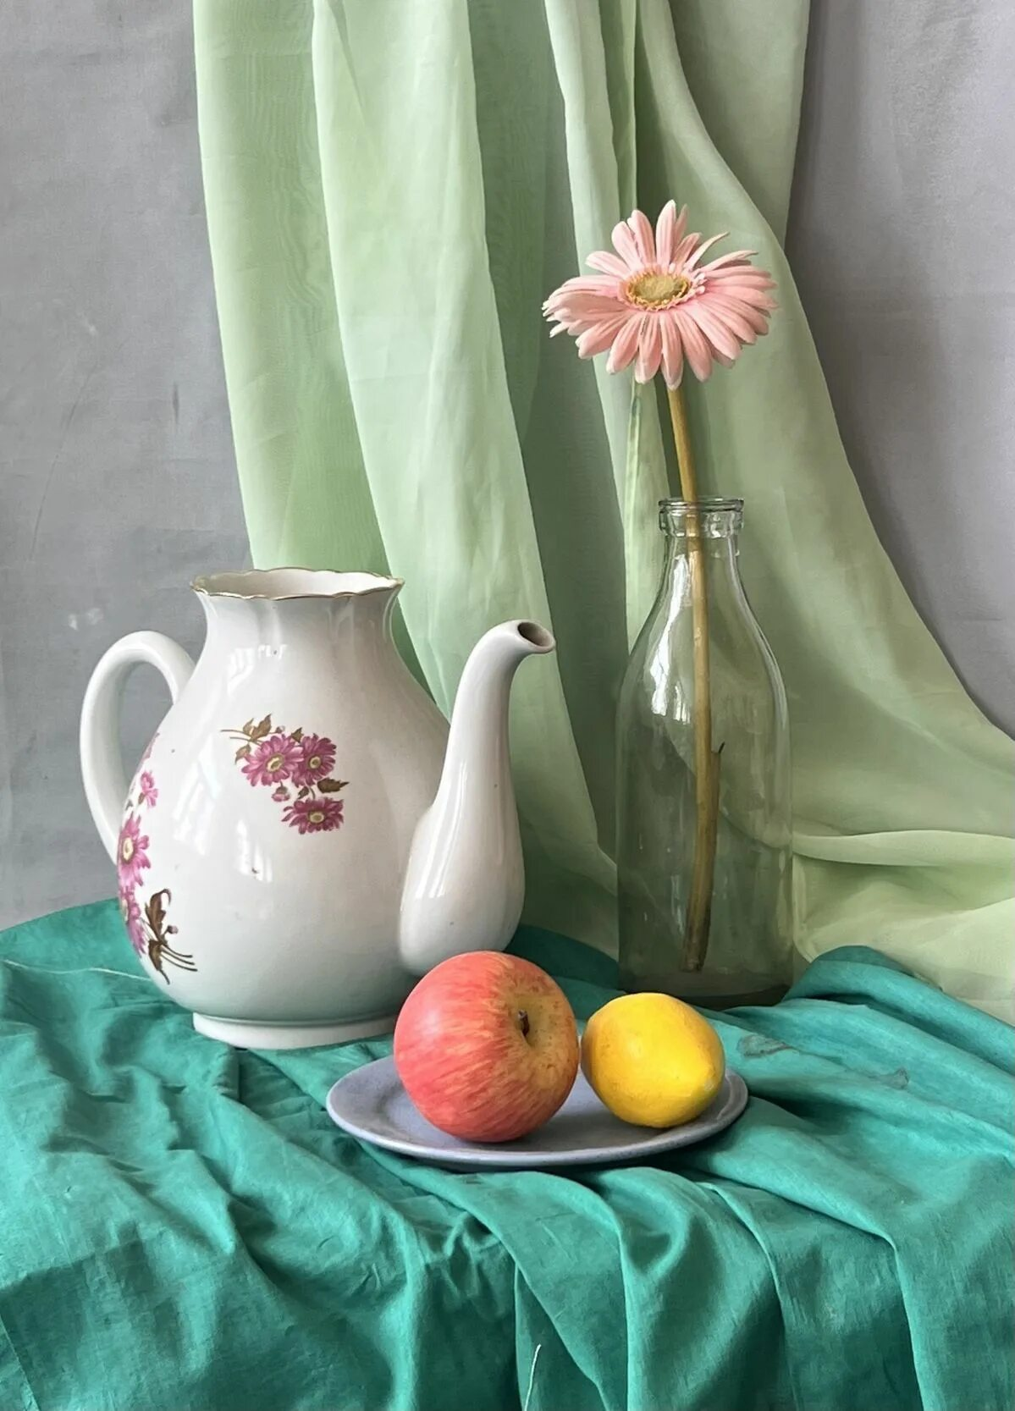
Словарная работа
При проведении словарной работы на уроках для выяснения смысла слова могут быть использованы следующие приёмы:
Демонстрация предмета или изображения его на картине
2. Экскурсия с целью наблюдения этого предмета
3. Рассказ учителя о предмете, явлении
4. Полное логическое определение понятия

Slide 9
Словарная работа
5. Описание предмета
6. Подведение частного понятия под общее
(Антилопа - животное из породы оленей)
7. Расчленение общего понятия на частные
(Сельскохозяйственные орудия - сеялки, бороны)
8. Обращение к составу слова
9. Обращение к контексту
Среди неизвестных детям слов есть такие ,которые, отдельно взятые, непонятные детям, но смысл их в контексте становится ясным

Slide 10
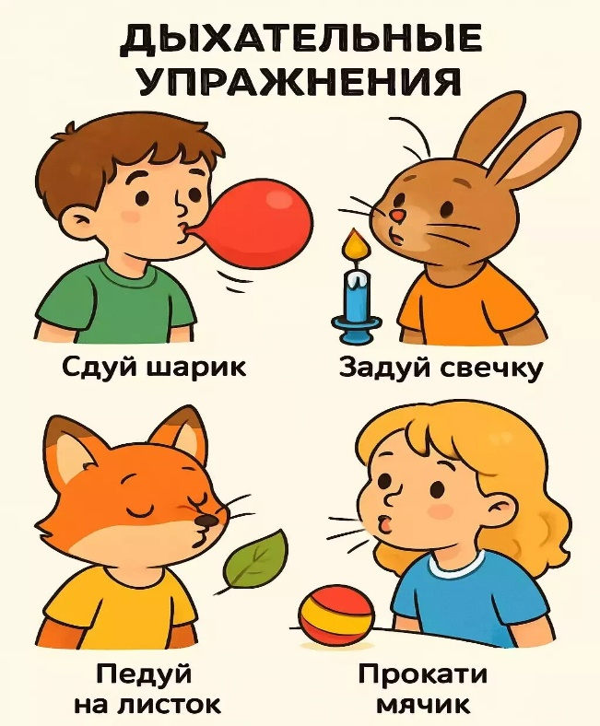
Дыхательная гимнастика
Особое внимание обратим на дыхательную гимнастику, способствующую формированию выразительного чтения
1. "Задуйте свечу". Сделайте глубокий вдох и разом выдохните весь воздух . Задуйте одну большую свечу.
А теперь представьте, что на руке стоят три свечи .
Сделайте глубокий вдох и выдохните тремя порциями ,
задувая каждую свечу.
2. " В лифте" . Считай этажи на выдохе
1 2 3 4 5 6 7 8 9 10 11 12 13 14 15

Slide 11
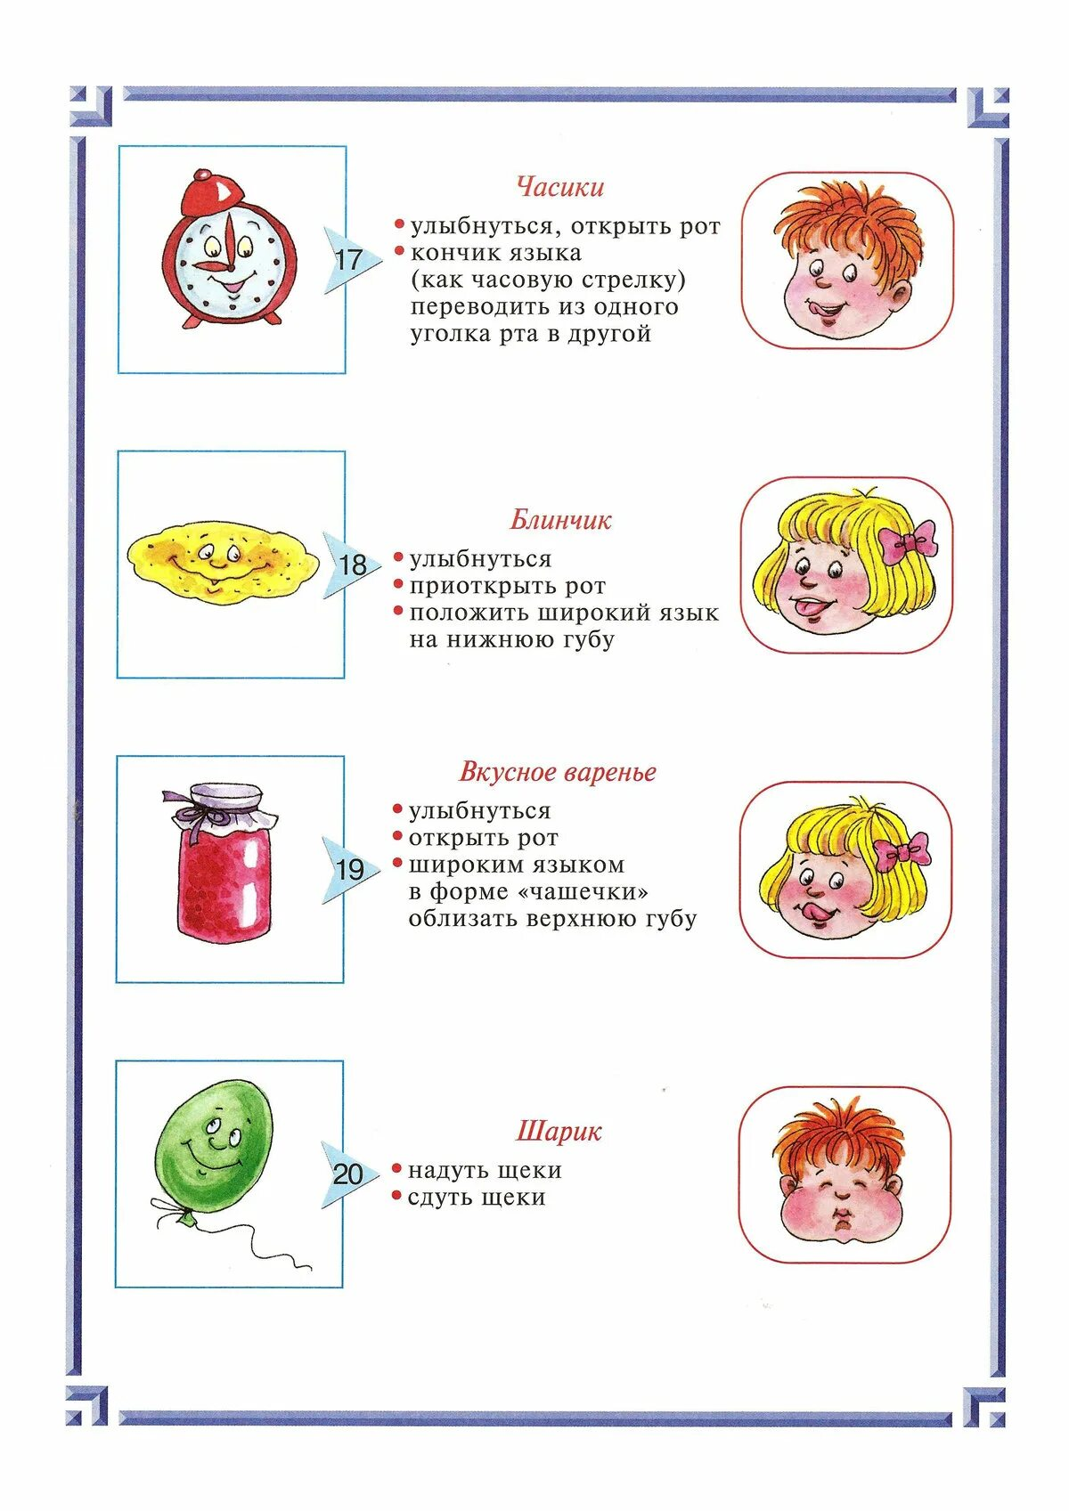
Тренировка речевого аппарата
( очень важна, если есть затруднения в произношении звуков)
1 ." Лошадка" Цоканье
2. " Почисти зубки "
Кончиком языка при закрытом рте чистим зубки
3." Качели"
Работать нижней челюстью из стороны
в сторону, затем вперёд- назад

Slide 12
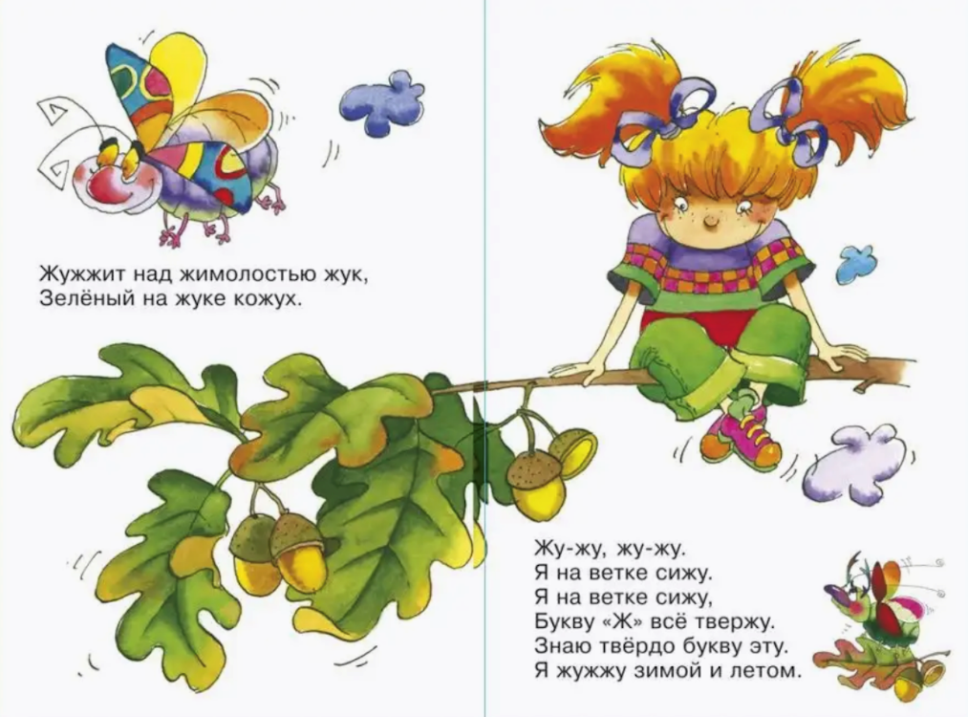
Отработка дикции и темпа чтения на уроках
1. Сенька с Санькой вёз Соньку на санках.
2. Ра-ра-ра - начинается игра,
ры-ры-ры - у нас в руках шары,
ру-ру-ру - бью рукою по шару.
3. Шла Саша по шоссе и сосала сушку.
Интонационная разминка
Прочитай предложение с разными интонациями:
радостно, печально, ласково, гневно, шуточно. Наступила осень.
Прочитай. Выдели голосом логическое ударение.
Вы пойдёте сегодня в библиотеку?

Slide 13
Скороговорка
Нужно повторить
Старик Пото
Играл в лото,
А старуха Пото
Узнала про то ,
Что старик Пото
Играл в лото.
А Пото
Не знал про то,
Что старуха Пото
Узнала про то ,
Что старик Пото
Играл в лото.

Slide 14
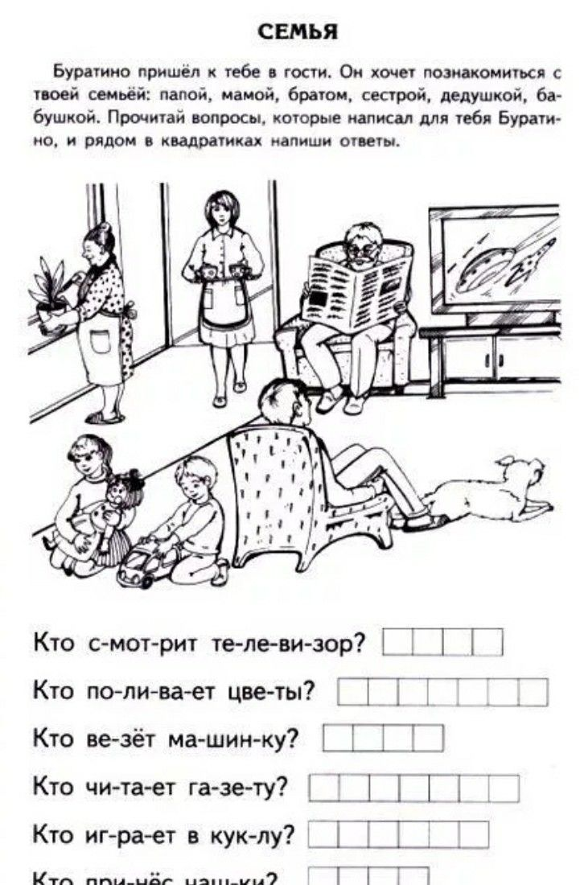
Правильность чтения
Правильность чтения - это чтение без искажений, т.е. без ошибок, влияющих на смысл читаемого
Многолетние наблюдения над становлением навыка чтения у детей позволяют выделить несколько групп типичных ошибок , допускаемых обучающимися
1. Искажение звукобуквенного состава( пропуски , замена , искажение букв, слогов, слов).
2. Наличие повторов.
3. Нарушение норм литературного произношения.

Slide 15
Способы и приёмы , способствующие формированию правильного чтения
Чтобы формирование правильности чтения было эффективным, учитель должен определить специальный режим чтения:
1) Ежедневные упражнения
( специальные тексты , Скороговорки, заучивание наизусть стихов и прозы)
2) Предупреждение ошибок чтения:
подготовка к чтению ,вводная беседа, разбор трудного слова по составу, хоровое чтение вслух трудных слов ( по слогам, частями ,целиком)
3) также на правильность чтения влияет: поза при чтении , нормальное расстояние между глазами и текстом, предварительное чтение " про себя", образцовое чтение учителя - Это важно.

Slide 16

Беглость чтения
Беглость-такая скорость чтения, которая предполагает и обеспечивает сознательное восприятие читаемого
Чтобы достичь навыка беглого чтения необходимо решить следующие задачи:
1.Развитие оперативной памяти
( т.е рабочая память- Это способность держать в уме информацию, которая нужна для мыслительной деятельности)
2. Развитие перефирического зрения
( бокового) ;- а есть и центральное зрение.
3. Развитие умения антиципации памяти
( это умение предвидеть события т.е предугадать)
4.Формирование устойчивого внимания;
5. Предупреждение повторов при чтении;
6. Пополнение словарного запаса ученика;
7. Развитие артикуляционного аппарата
( чёткое произношение звуков)

Slide 17
Система упражнений на развитие восприятия содержания текста
Гимнастика для глаз.
Начинать работу по развитию гимнастики для глаз .
Её введение можно начинать ещё при обучении грамоте.
Время проведения 1-2 минуты, т.е 2-3 упражнения за занятие.
Чтение приводит к утомляемости
Многие виды деятельности связаны со зрительной памятью .
Предлагаем вам на уроках проводить гимнастику для глаз.
Упражнения займут немного времени ,но будут полезны не только для детей, но и учителей.

Slide 18
Откинуться на спинку стула , прикрыть веки крепко ,как только можно, зажмурить глаза, открыть глаза .
Повторять 5-6 раз.
Посмотреть вверх, вправо, влево, не поворачивая головы.
Поднять глаза к верху , сделать ими круговые движения по часовой стрелке , затем сделать глазами круговое движение против часовой стрелки.
Смотреть прямо перед собой на классную доску 2-3 секунды, затем перенести взор на кончик носа на 3-5 секунд.
Повторение 5-6 раз.
Выполнить сидя .
Быстро моргать в течение 1-2 мин.
Упражнение способствует улучшению кровообращения.

Slide 19
Упражнения, направленные на формирование устойчивого внимания
" Игра в прятки"
Учитель начинает читать текст не сначала, а где попало ,называя только страницу, остальные должны найти и подстроиться под чтение учителя.
Дети очень радуются ,когда первыми успевают найти абзац, который читает учитель
Мнимое слово.
"Поймай ошибку"
Учитель в ходе чтения произносит слово неправильно, дети прерывают чтение и прочитывают слово с исправлением.
Этот вид чтения привлекателен для детей тем ,что они имеют возможность поправить самого учителя, что поднимает их собственный авторитет и придает уверенность в своих силах.
Ведь обычно учитель поправляет ученика ,что лишает его возможности самоутверждения.

Slide 20

Совершенствование техники чтения про себя - лучший фундамент совершенствования техники чтения вслух
Этому уделяю очень большое внимание
Помогает в этом методика авторов И.Т Федоренко и В.Н Зайцева.
На каждом уроке использую следующие приёмы:
Чтение за диктором
Чтение в парах ,групповое чтение
Чтение с ускорением темпа
Самозамер скорости чтения на время

Slide 21
В книге В.Н Зайцева даны рекомендации по выработке беглого чтения , которые могут работать в любых условиях
1. Важна не длительность, а частота тренировочных упражнений, т.е ежедневность, система.
2. Жужжащее чтение.
3.Ежеурочные пятиминутки чтения.
4.Чтение перед сном.
5. Режим щадящего чтения ( если ребёнок не любит читать)
6. Многократность чтения 3-5 раз.
7. Приём стимулирования учащихся.

Slide 22
Заключение
Развитие навыков читательской грамотности будет эффективным ,если подбирать тексты и понимать прочитанное ,т . е создавать " ситуацию успеха", в системе проводить упражнения на выразительность чтения ,начиная с самых простых и постепенно усложнять их.
Использование различных способов и приёмов способствует формированию грамотного беглого чтения , делает уроки чтения интересными,
живыми и эмоциональными.
Разнообразие заданий привлекает и удерживает внимание детей , развивает интерес к чтению, который потом не угаснет и в последующих классах.

Slide 23

Как привить интерес к чтению?
Родителям на заметку!
Семейное чтение как один из путей формирования духовности ребёнка.
Чтение и нравственность.
Поощряйте чтение вслух, когда это только возможно, чтобы развить навык (чтения) и уверенность в себе.
Читайте сами , читайте с ребёнком, читайте всей семьёй.
Почему у наших детей снижается интерес к учёбе?
Одной из причин является недостаточное
умение читать и понимать текст .

Slide 24
Используемая литература
https://nsportal.ru/nachalnaya-shkola/materialy-mo/2015/11/25/formirovanie-navykov
https://pedsovet.org/

Slide 25
Благодарю вас за внимание
учитель русского языка и литературы МКОУ СОШ п .Пластун
Расулова Елена Григорьевна

